Slide 1
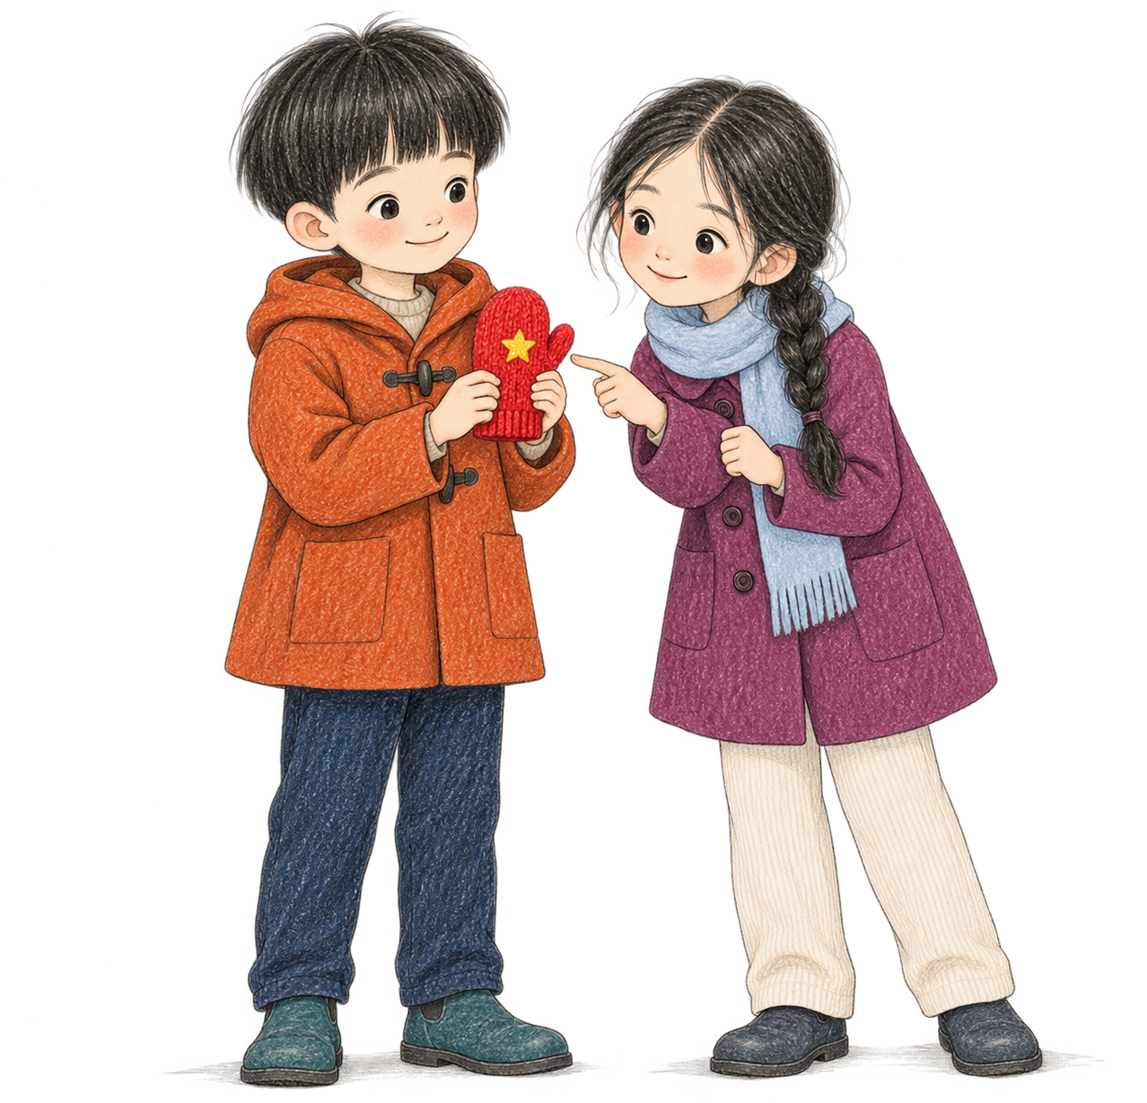
部首故事・言
紅手套
在等誰？
Notes:
部首故事・言；原創繪本封面。

Slide 2
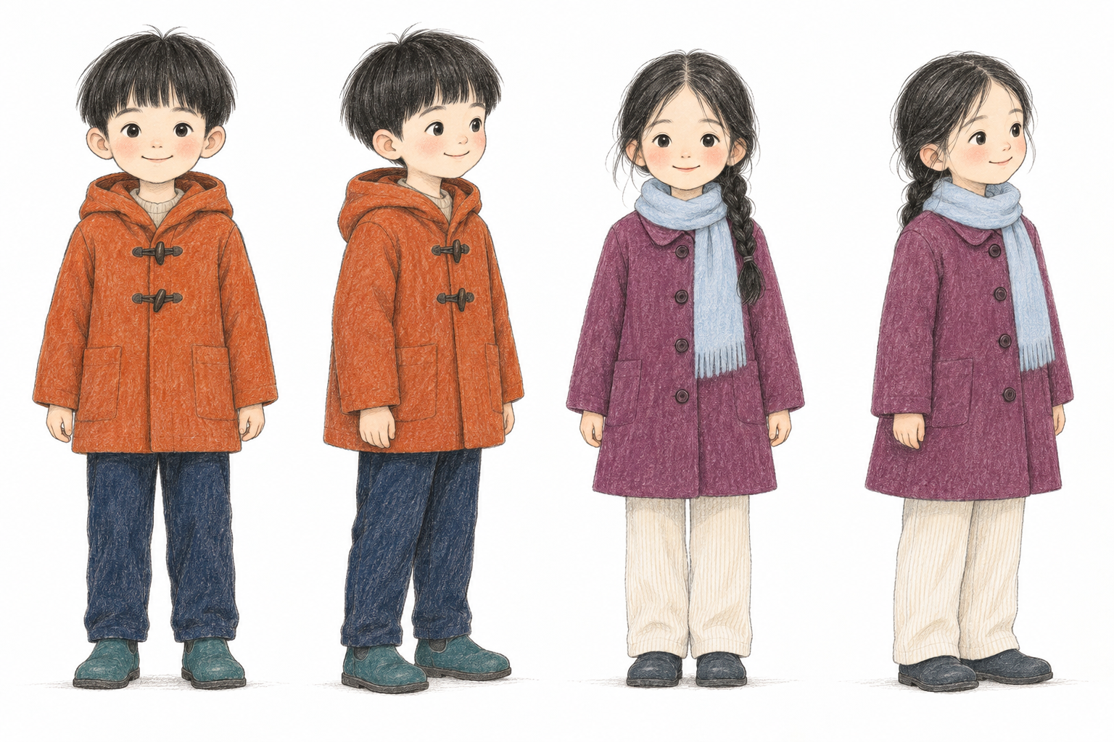
給每一位
願意把話說清楚的小朋友。
紅手套
在等誰？
部首故事・言
原創繁體中文繪本・7–9 歲・小二至小三自主閱讀
Notes:
右頁扉頁1；左頁前襯，不計入單頁PDF。

Slide 3
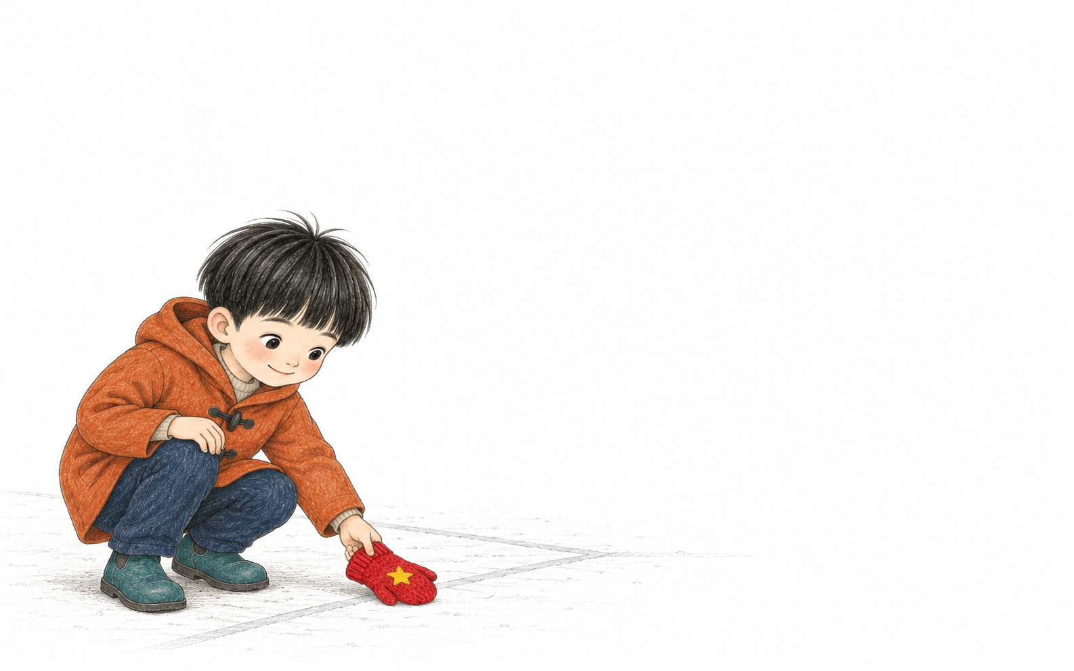
朗朗在操場撿到一隻紅手套。
手背上，縫着一顆黃星星。
2
3
Notes:
內頁 2–3。發現失物；用紅色與星星建立辨認線索。
朗朗在操場撿到一隻紅手套。
手背上，縫着一顆黃星星。

Slide 4
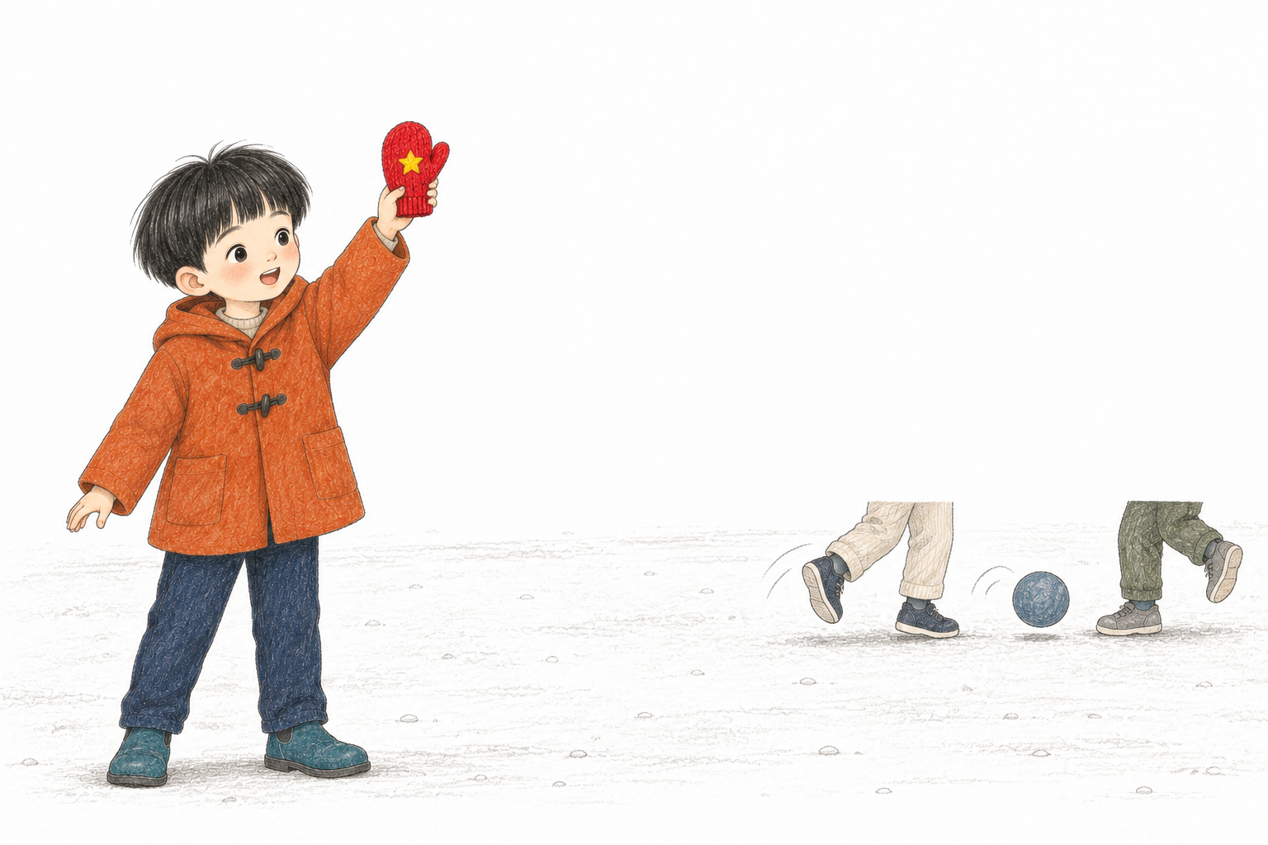
他把手套舉得高高的。
球聲和腳步聲，蓋過了他的話。
「誰的？」
4
5
Notes:
內頁 4–5。第一次只問誰的，沒有傳達清楚。
他把手套舉得高高的。
「誰的？」
球聲和腳步聲，蓋過了他的話。

Slide 5
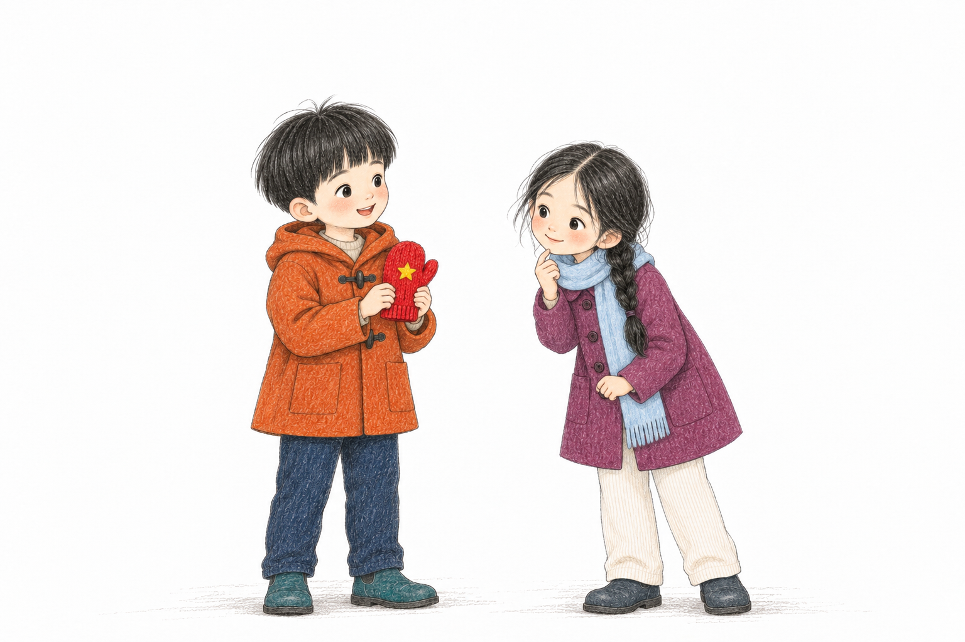
柔柔走過來，請他再說一遍。
朗朗指指手套：
「我想找它的主人。」
6
7
Notes:
內頁 6–7。明確目標，讓同伴加入。
柔柔走過來，請他再說一遍。
朗朗指指手套：
「我想找它的主人。」

Slide 6
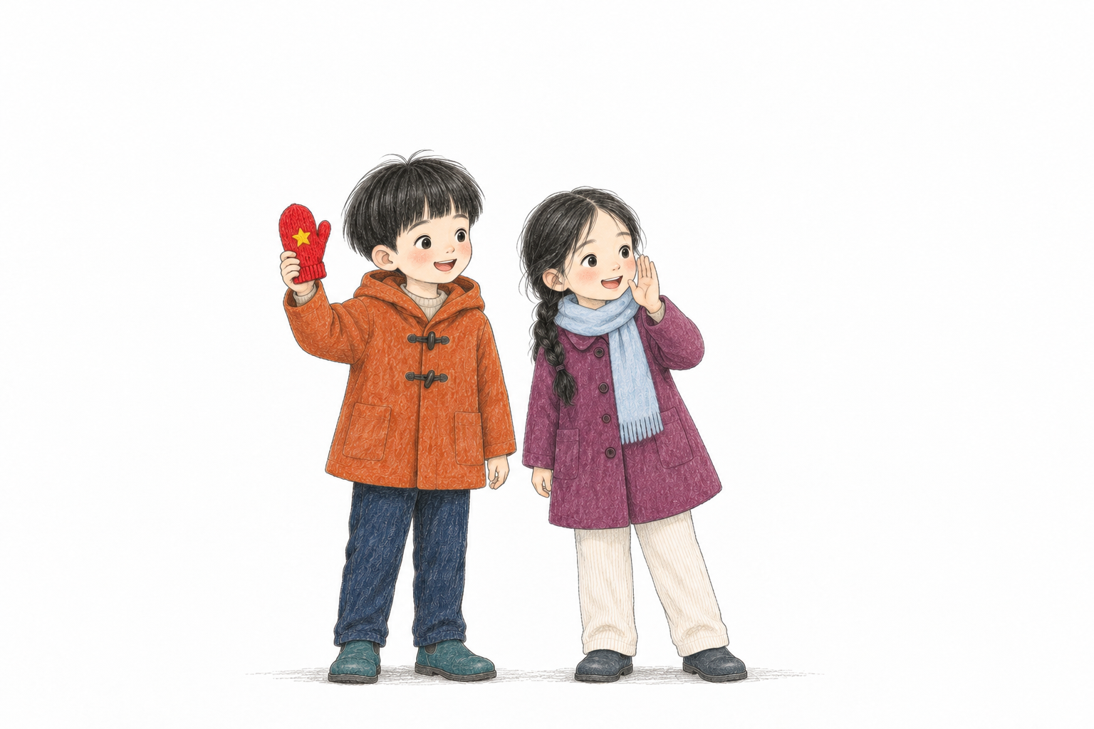
「那就說清楚一點。」
柔柔陪他一起問：
「誰丟了一隻紅手套？」
8
9
Notes:
內頁 8–9。把模糊問題換成有具體對象的完整提問。
「那就說清楚一點。」
柔柔陪他一起問：
「誰丟了一隻紅手套？」

Slide 7
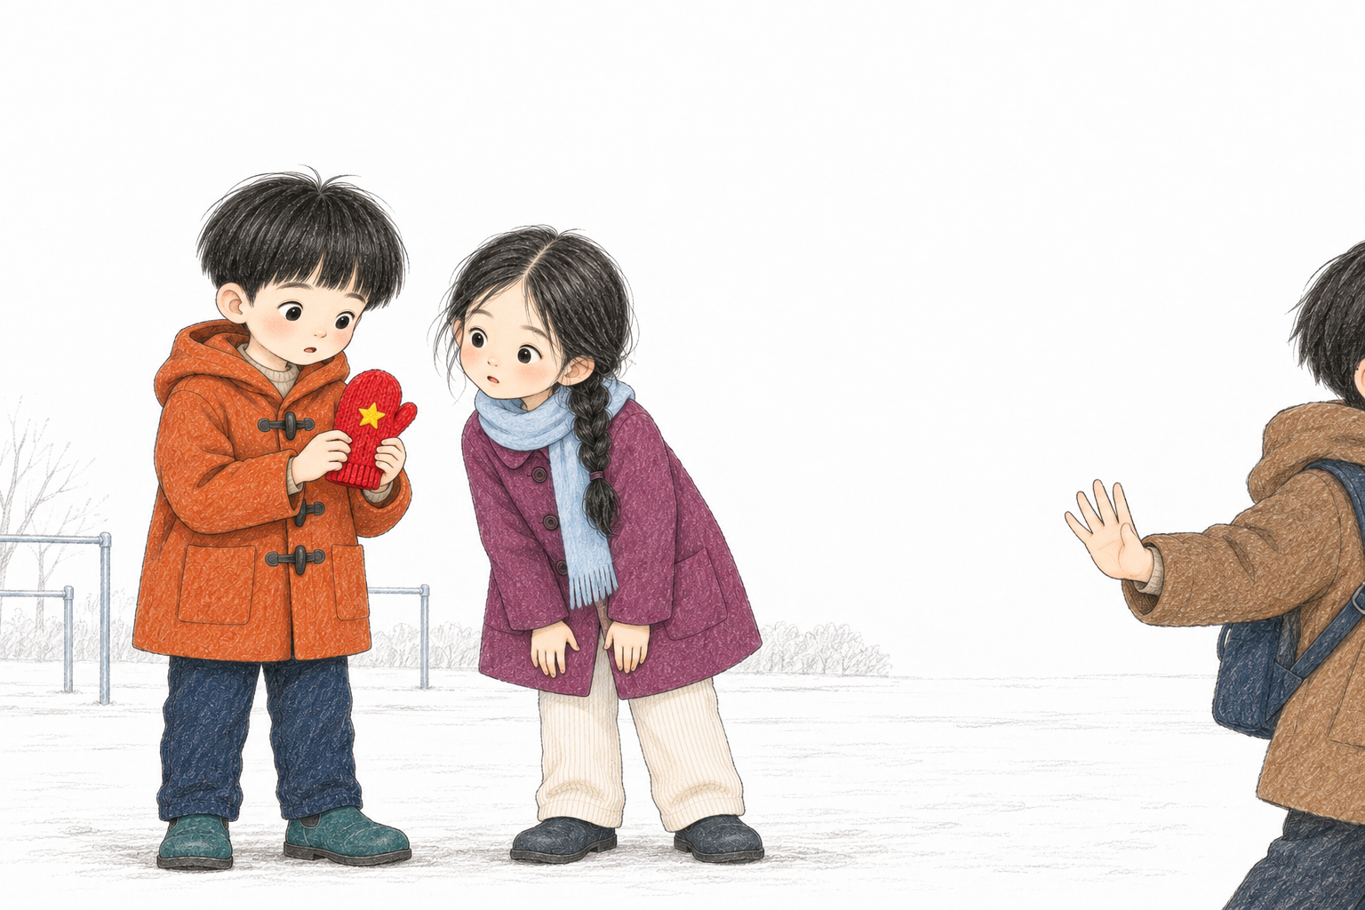
一個小朋友跑過來說：
他看了看星星，又搖搖頭。
「我的也是紅的！」
10
11
Notes:
內頁 10–11。相同顏色不足以判斷，讓讀者比較細節。
一個小朋友跑過來說：
「我的也是紅的！」
他看了看星星，又搖搖頭。

Slide 8
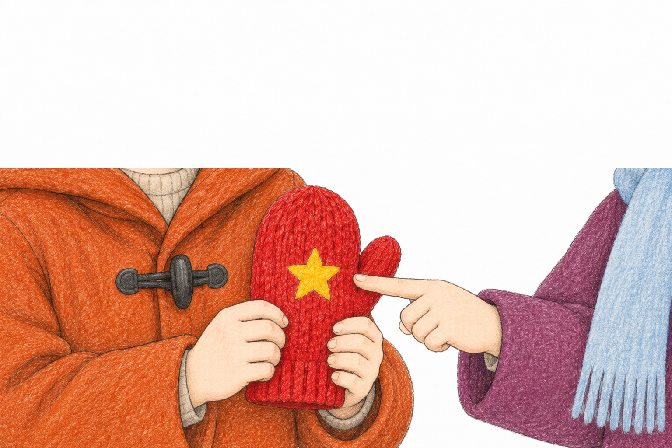
光看顏色，還不夠。
朗朗記住那顆星星，
把手套的樣子說得更清楚。
12
13
Notes:
內頁 12–13。主角選擇補充特徵，以記與說推進因果。
光看顏色，還不夠。
朗朗記住那顆星星，
把手套的樣子說得更清楚。

Slide 9
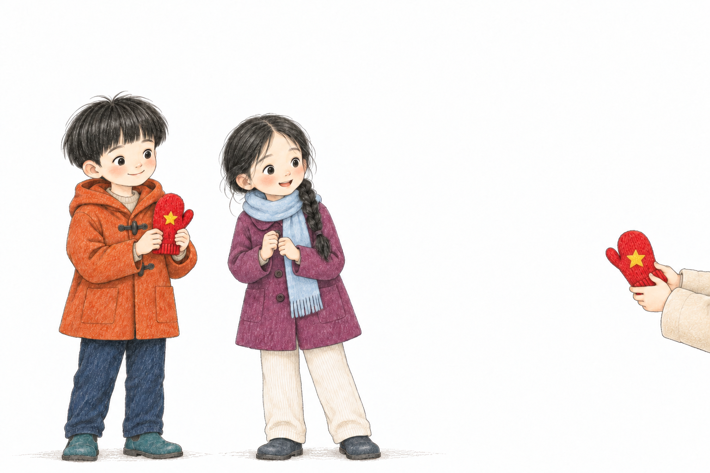
一個小朋友走了過來，
朗朗問：「請你認一認，是
拿出另一隻紅手套。
這一隻嗎？」
14
15
Notes:
內頁 14–15。拿出另一半，辨認進入可驗證的階段。
一個小朋友走了過來，
拿出另一隻紅手套。
朗朗問：「請你認一認，是這一隻嗎？」

Slide 10
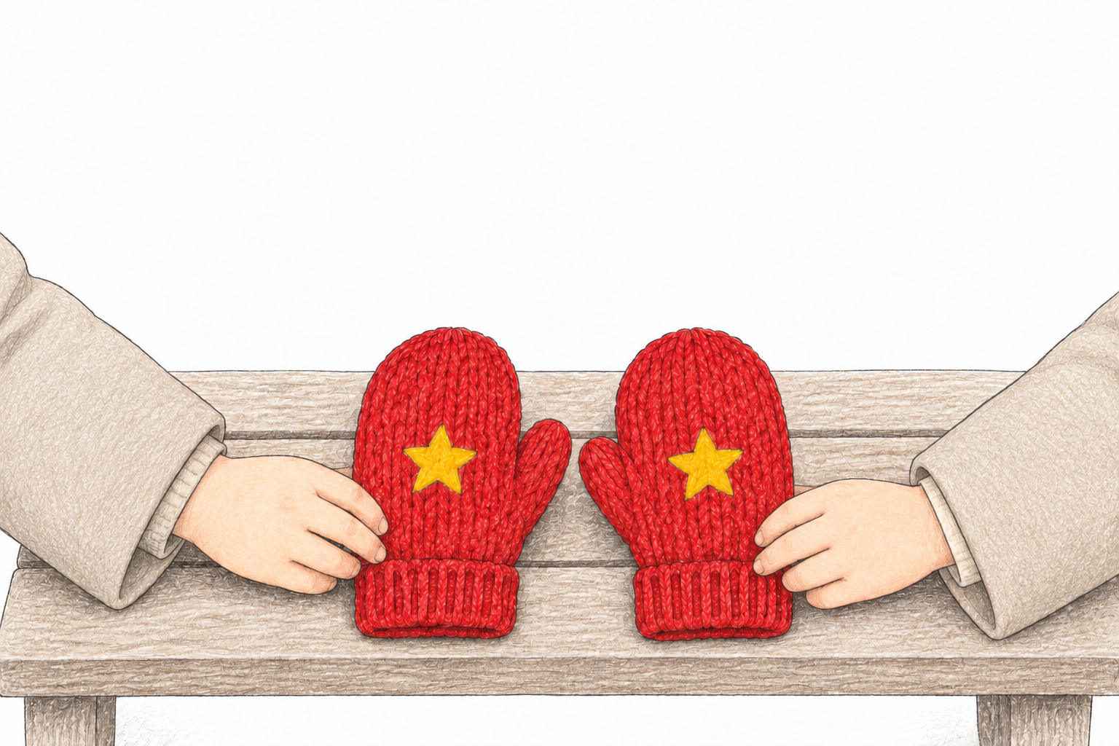
小朋友把兩隻手套放在一起。
一左一右，一樣的黃星星。
「就是這一隻！」
16
17
Notes:
內頁 16–17。線索吻合，兩隻手套成對。
小朋友把兩隻手套放在一起。
一左一右，一樣的黃星星。
「就是這一隻！」

Slide 11
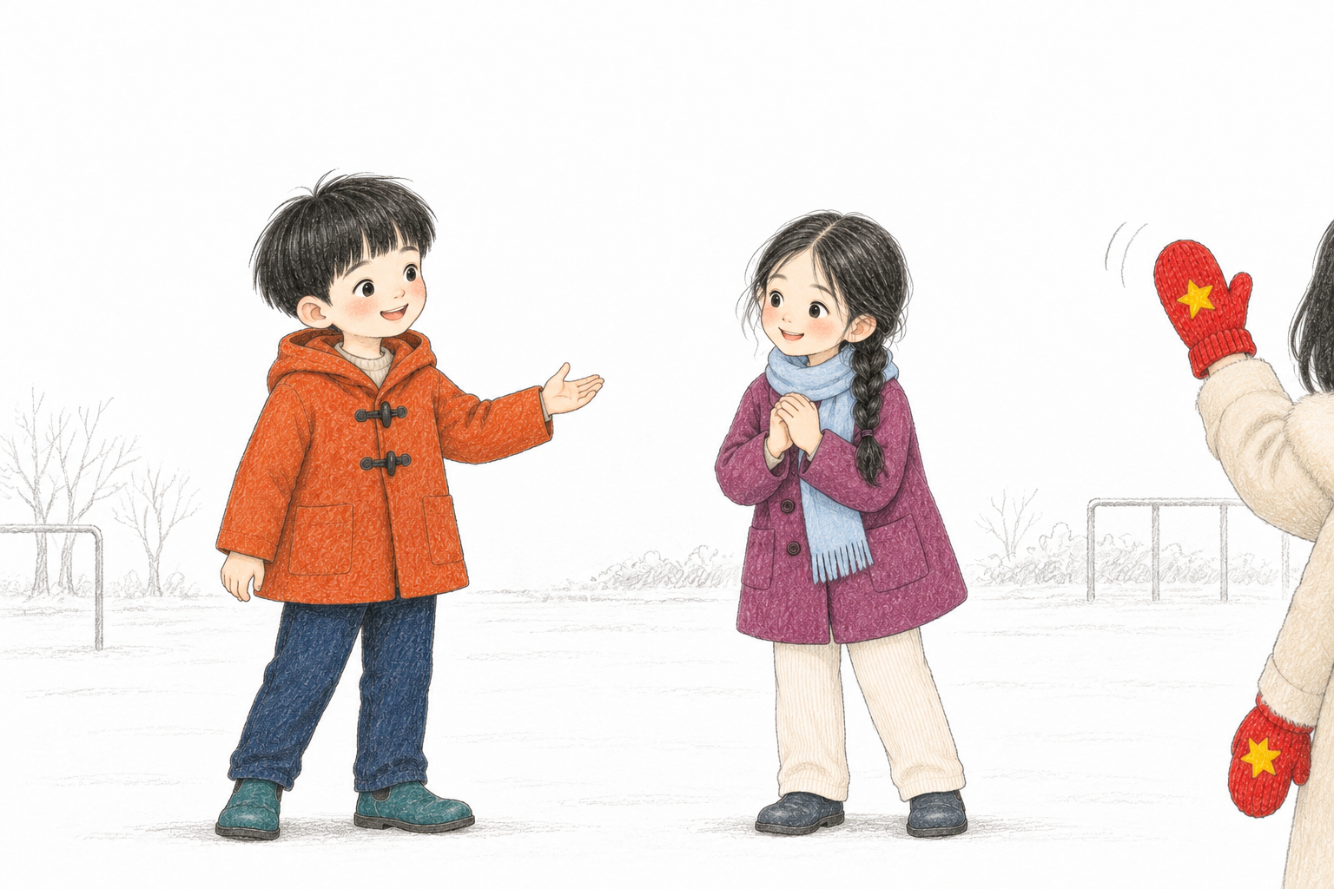
「謝謝你！」小朋友說。
朗朗笑着指指柔柔：
「她也幫了忙。」
小朋友又向柔柔說了一聲謝謝。
18
19
Notes:
內頁 18–19。謝意指向實際參與的人，不讓物件代替讀者。
「謝謝你！」小朋友說。
朗朗笑着指指柔柔：
「她也幫了忙。」
小朋友又向柔柔說了一聲謝謝。

Slide 12
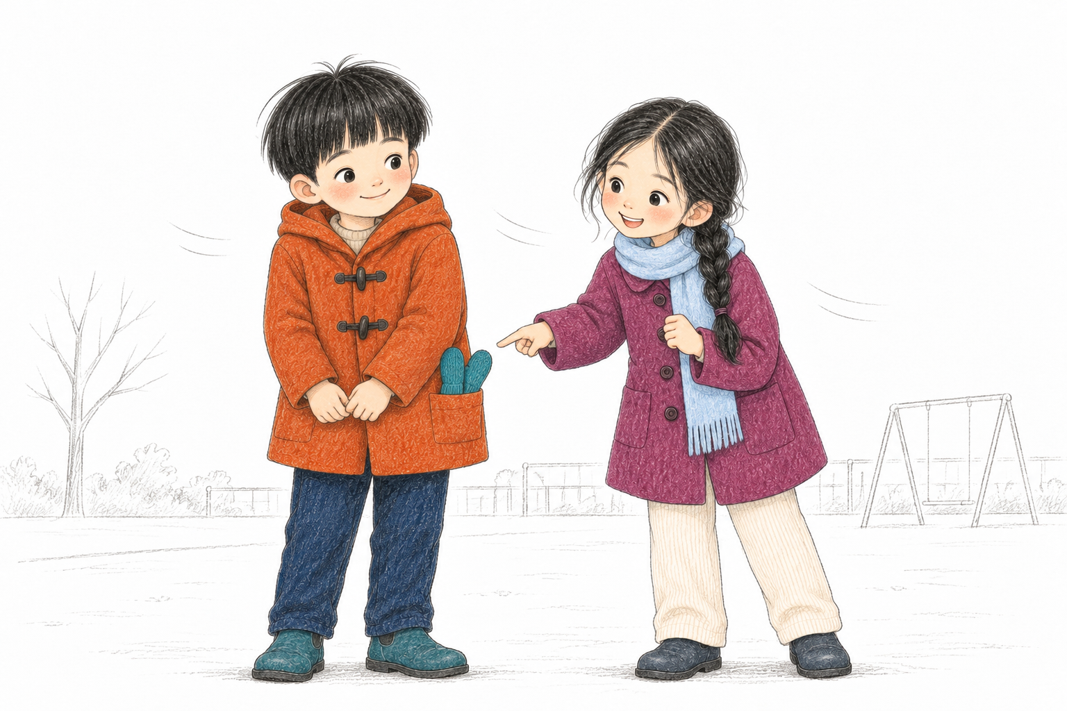
風一吹，朗朗縮了縮手。
柔柔指指他的口袋：
「你的手套，還沒戴呢！」
20
21
Notes:
內頁 20–21。幽默收尾：找到別人的手套，才想起自己的。
風一吹，朗朗縮了縮手。
柔柔指指他的口袋：
「你的手套，還沒戴呢！」

Slide 13
把話說清楚
言部本形與言字旁
六個言部字，陪我們找到主人。
部首本形：言
言字旁：訁
說
話
請
「言」作偏旁時，常寫成訁。
說清楚
說話
請你
說、話、請、謝都有言字旁。
記、認也屬言部。
謝
記
認
你說得清楚，別人才容易辨認。
謝謝
記住
認一認
「口」和「借」都不屬言部。
話、口、借，哪個屬言部？
22
23
Notes:
核心字：說、話、請、謝、記、認。答案：話。口屬口部，借屬人部。

Slide 14
一隻小手套，
你會怎樣
等來了甚麼話？
介紹一件失物？
紅手套在等誰？
原創故事與排版・點點書房
插畫：AI 輔助，依原創設定製作
字型：芫荽／芫茜雅楷・SIL OFL 1.1
正文 257 個漢字・六個核心字
答案：話。口屬口部，借屬人部。
部首歸屬核對：Unicode 17.0
24
原創繁體中文繪本・7–9 歲
Notes:
製作頁及封底；文字與線條原生可編輯，PNG可獨立替換。

